Slide 1
ФАКУЛЬТЕТ УКРАЇНСЬКОЇ Й ІНОЗЕМНОЇ ФІЛОЛОГІЇ ТА ЖУРНАЛІСТИКИ КАФЕДРА НІМЕЦЬКОЇ ТА РОМАНСЬКОЇ ФІЛОЛОГІЇ
Вибіркова компонента
ПРАКТИЧНИЙ КУРС НІМЕЦЬКОЇ МОВИ
ОП Середня освіта (Мова і література англійська)
СВО Бакалавр
Спеціальність 014.02 Середня освіта (Мова і література англійська) галузі знань
01 Освіта/Педагогіка
Семестр VІІ – VIІІ
Група 461
Навчальний рік 2020 – 2021
Старший викладач кафедри німецької та романської філології
Діденко Наталія Вікторівна

Slide 2
МЕТА КУРСУ
Практичний курс другої іноземної мови (німецької) має на меті формування у студентів іншомовної комунікативної компетенції, навчання видів мовленнєвої діяльності: слухання (аудіювання), говоріння, читання й письма, а також навичок перекладу текстів різних стилів. Практичний курс другої іноземної мови (німецької) разом з іншими практичними та теоретичними курсами має забезпечити професійну підготовку вчителя іноземної мови.
ЗАВДАННЯ КУРСУ
Практичні завдання курсу полягають в тому, щоб формувати механізми вимови; забезпечити вільне, нормативно правильне володіння німецькою мовою, правильне висловлення думок у комунікативних ситуаціях; навчити вживати нові лексичні одиниці з вже вивченими; формувати та вдосконалювати навички читання; формувати та вдосконалити навички письма; формувати та розвивати навички діалогічного та монологічного мовлення (підготовленого та непідготовленого).
Теоретичні завдання полягають у впровадженні лінгвокраїнознавчої компетенції, яка включає знання основних особливостей соціокультурного розвитку країни, мова якої вивчається; наданні повних та вичерпних знань про політичні, економічні та історичні факти та особливості країни, мова якої вивчається; ознайомленні із системою освіти іншої країни; вивченні традицій та звичаїв країни, мова якої вивчається.

Slide 3
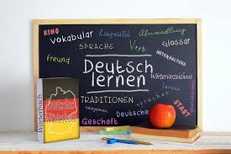
ПРОГРАМНІ РЕЗУЛЬТАТИ НАВЧАННЯ (ПРН)
ПРН2. Знання сучасних філологічних й дидактичних засад навчання іноземних мов і світової літератури та вміння творчо використовувати різні теорії й досвід (вітчизняний, закордонний) у процесі вирішення професійних завдань.
ПРН3. Знання державного стандарту загальної середньої освіти, навчальних програм з іноземної мови та світової літератури для ЗНЗ та практичних шляхів їхньої реалізації в різних видах урочної та позаурочної діяльності.
ПРН7. Застосування сучасних методик й технологій (зокрема інформаційні) для забезпечення якості освітнього процесу в загальноосвітніх навчальних закладах.
ПРН8. Уміння аналізувати, діагностувати та корегувати власну педагогічну діяльність з метою підвищення ефективності освітнього процесу.
ПРН11. Володіння комунікативною мовленнєвою компетентністю з української та іноземних мов (лінгвістичний, соціокультурний, прагматичний компоненти відповідно до загальноєвропейських рекомендацій із мовної освіти), здатність удосконалювати й підвищувати власний компетентнісний рівень у вітчизняному та міжнародному контексті.
ПРН14. Використання гуманістичного потенціалу рідної й німецької мов і світової літератури, другої іноземної мови для формування духовного світу юного покоління громадян України.
ПРН15. Здатність учитися впродовж життя і вдосконалювати з високим рівнем автономності набуту під час навчання кваліфікацію.
ПРН16. Здатність аналізувати й вирішувати соціально та особистісно значущі світоглядні проблеми, приймати рішення на підставі сформованих ціннісних орієнтирів, визначати власну соціокультурну позицію в полікультурному суспільстві, бути носієм і захисником національної культури.
ПІДСУМКОВИЙ КОНТРОЛЬ : I СЕМЕСТР – ЕКЗАМЕН
ІІ СЕМЕСТР – ЕКЗАМЕН

Slide 4
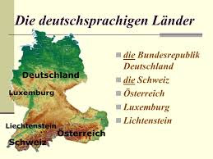
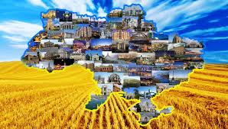
ПРОГРАМА КУРСУ
Тема 1: Україна.
Тема 2: Німецькомовні країни.
Тема 3: Проблема « батьки і діти».
До навчального матеріалу залучено тексти монологічного та діалогічного характеру, які базуються на підібраному лексико-граматичному матеріалі, навчальні та автентичні аудіотексти, тексти публіцистичного стилю, а також уривки із художньої літератури.
До навчального матеріалу залучено тексти монологічного та діалогічного характеру, які базуються на підібраному лексико-граматичному матеріалі, навчальні та автентичні аудіотексти, тексти публіцистичного стилю, а також уривки із художньої літератури.

Slide 5
DANKE FÜR IHRE AUFMERKSAMKEIT!

